Slide 1
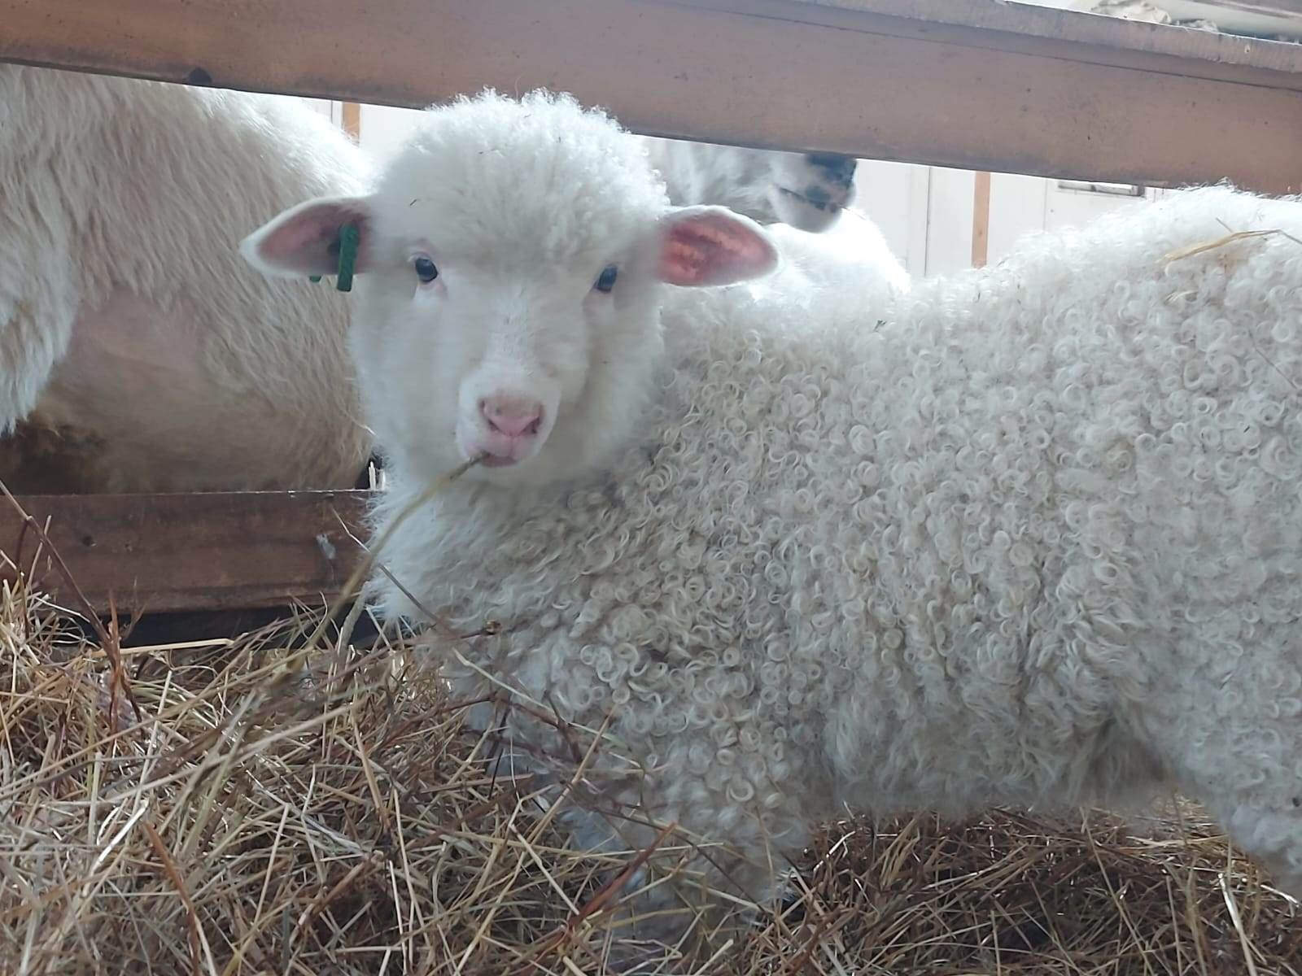
Manuál podpôr chovu oviec a kôz 2023-2027
Zdroj- platná legislatíva MPRV SR
apríl 2023

Slide 2
VIAZANÁ PODPORA PRÍJMU
Viazaná podpora príjmu podľa čl. 32 a nasl. nariadenia Európskeho parlamentu a Rady (EÚ) č. 2021/2115
Elektronický prístup do registra ( CEHZ )
viazaná podpora príjmu:
na ovce a kozy samčieho pohlavia vo veku nad 12 mesiacov k 1.5.
na jarky, kozičky a samce vo veku nad 6 mesiacov k 1.5.
minimálne 1 DJ
náhrady – zmeny (úhyn, predátor, výstava do 14 dní ...) hlásiť do 24 hodín
výpočet - Ø minimálny stav ; maximálny stav zvierat k 1.5.
platba sa vypláca na ks
Retenčné obdobie od 01. 06. do 31. 07.

Slide 3
VIAZANÁ PODPORA PRÍJMU
Automatický systém žiadostí
viazaná podpora príjmu:
na ovce a kozy
Automatický systém žiadosti zabezpečí, že údaje požadované zo strany platobnej agentúry sú k dispozícii z úradnej počítačovej databázy (CEHZ).
Všetky zvieratá prijímateľa, ktoré sú oprávnené v rámci intervencie, sa považujú za nahlásené na účely predmetnej intervencie.
Prijímateľ naďalej nesie zodpovednosť za údaje uvedené v žiadosti a v CEHZ.

Slide 4
EKO – SCHÉMA: PASTEVNÝ CHOV
Jednoročné schémy priamych platieb – poľnohospodár sa môže rozhodnúť jeden rok sa zapojiť, druhý rok nezapojiť
Dobré životné podmienky zvierat – Pastevný chov – platba sa vypláca na dobytčiu jednotku
Podpora sa poskytne prijímateľovi, ktorý v období od 1. mája do 31. októbra zabezpečí pasenie vybraných kategórií zvierat v chove v trvaní najmenej:
120 dní pre ovce a kozy
Na to, aby sa deň zarátal ako deň, v ktorom sa páslo, musí prijímateľ pásť všetky zvieratá danej kategórie (okrem povolených výnimiek). Postup sa nevzťahuje na zvieratá, ktoré z objektívnych dôvodov nemôžu byť pasené; za objektívne dôvody sa považuje najmä ochorenie zvieraťa, vysoké štádium gravidity a účasť na výstave alebo súťaži.

Slide 5
EKO – SCHÉMA: PASTEVNÝ CHOV
Prijímateľ zabezpečí, že základná potreba kŕmenia pasených zvierat v stanovenom období je zabezpečená pasením s výnimkou dní s nepriaznivými poveternostnými podmienkami a pasenie sa vykonáva podstatnú časť dňa.
Prijímateľ vedie evidenciu pasenia.
Elektronický prístup do registra ( CEHZ )
Vybranými kategóriami zvierat sú
ovca a koza samičieho pohlavia od 12 mesiacov veku k 1.5.
minimálne 1 DJ
náhrady – zmeny (úhyn, predátor, výstava do 14 dní ...) hlásiť do 24 hod.
výpočet - Ø minimálny stav ; maximálny stav zvierat k 1.5.

Slide 6
OHROZENÉ DRUHY ZVIERAT
Zoznam ohrozených druhov:
ovce: valaška pôvodná, zošľachtená valaška, cigája a askánske merino
kozy: biela krátkosrstá koza a hnedá krátkosrstá koza
Podmienky oprávnenosti:
Udržať stav zvierat v minimálnom počte 1 DJ za oprávnené druhy a plemená zvierat
Podmienky záväzku ovce, kozy:
Zvieratá sú zapísané v plemennej knihe v súlade s národnou legislatívou.
Zvieratá sú chované na podniku v období od 1.5. do 31.12. roku (dočasné účasti do 14 dní na výstavách a súťažiach sú povolené). Meniť druhy a plemená hospodárskych zvierat nie je možné počas jedného roku záväzku
Platba sa poskytne na počet zvierat (DJ) v záväzku najviac na počet zvierat k 1.5.
Potvrdenie o zápise zvierat v PK zaslať do 15.1 kalendárneho roka, ktorý nasleduje po roku podania žiadosti
Trvanie záväzku: jednoročné záväzky
Výberové kritériá: neuplatňujú sa

Slide 7
Podpora dobrých životných podmienok zvierat
Operácie:
b) Zlepšenie podmienok ustajnenia oviec a kôz
c) Vzdanie sa skorého odstavu jahniat a kozliat od bahníc a kôz
Trvanie záväzku: jednoročné záväzky od 1.5. roku do 30.4.
Začiatok realizácie (výzvy): každoročne v rokoch 2023-2027
Podpora sa poskytuje na hospodárske zvieratá chované
v chove identifikovanom registračným číslom – CEHZ
Výberové kritériá: v prípade predloženia požiadaviek presahujúcich možnosti rozpočtu na intervenciu môžu byť uplatnené výberové kritéria .

Slide 8
Podpora dobrých životných podmienok zvierat Zlepšenie podmienok ustajnenia oviec a kôz
Podmienky oprávnenosti:
Vstúpiť do záväzku so všetkými zvieratami za vybraný druh a kategóriu za farmu.
Minimálny počet na vstup do záväzku sú 2 DJ.
Mať k dispozícii prístup farmára do CEHZ
Podmienky záväzku:
Zabezpečiť celkovú ustajňovaciu plochu na ovce a kozy ustajnené v skupinách
0,81 m²/ovcu, kozu
1,38 m²/bahnicu s jedným jahňaťom, kozu s jedným kozľaťom
1,50 m²/bahnicu s dvomi jahňatami a 0,46 m² na tretie a ďalšie jahňa vo viacpočetnom vrhu
1,61 m²/kozu s dvomi kozľatami a 0,345 m² na tretie a ďalšie kozľa vo viacpočetnom vrhu
0,58 m²kontrolu a v prípade /jarku alebo kozičku na hlbokej podstielke
Zabezpečiť individuálnu potreby úpravu paznechtov 1 x za 3 mesiace.
Zabezpečiť prevádzanie oviec a kôz minimálne 1 krát za tri mesiace cez dezinfekčný brod.
Viesť evidenciu o brodení, kontrole a úprave paznechtov.
Zabezpečiť akreditovanou inštitúciou 1 koprologické vyšetrenie zmesnej vzorky náhodne vybratých zvierat na zistenie prítomnosti vnútorných parazitov 1 krát za 6 mesiacov na každých 200 oviec a kôz (odporúčaný postup odberu vzorky bude uvedený v usmerneniach k poskytovaniu podpory).

Slide 9
Podpora dobrých životných podmienok zvierat Zlepšenie podmienok ustajnenia oviec a kôz
Doplnkové informácie pre posúdenie plnenia podmienok:
Náčrtok, alebo plán ustajňovacích priestorov s uvedením rozmerov a fotografická dokumentácia.
Doklady o výsledkoch koprologického vyšetrenie na zistenie prítomnosti vnútorných parazitov.
1 ročný záväzok v období od 1.5. – do 30.4. včetne
Doklady zaslať do 7 dní odo dňa ukončenia záväzku t.z. najneskôr do 7.5.
Platba sa poskytne do výšky záväzku najviac na: Počet oviec a kôz samičieho pohlavia od 24 mesiacov veku k 1.5. roka podľa CEHZ
Za potencionálne oprávnené zviera sa považuje: ovca a koza samičieho pohlavia od 24 mesiacov veku
Platbu je možné poskytnúť, na základe počtu oviec a kôz v období od 1.5 do 28.2. roka (stiahnutie, úhyn,premiestnenie,obmena a náhrada sa vykonáva na základe údajov z CEHZ, účasti do 14 dní na výstavách a súťažiach sú povolené).
Výberové kritériá:
. 1. Do prvého bodového pásma
žiadateľ je registrovaný v registri ekologických prevádzkovateľov s registráciou na živočíšnu výrobu v chove oviec a kôz,
alebo žiadateľ vykonáva nadštandardné postupy starostlivosti o ovce alebo kozy potvrdené uznaním najmenej jedného chovu uvedeného v žiadosti za šľachtiteľský chov alebo rozmnožovací chov .
Zoradia sa podľa počtu dobytčích jednotiek :
a) od 50 do 125 dobytčích jednotiek vrátane,
b) do 50 dobytčích jednotiek,
c) nad 125 dobytčích jednotiek

Slide 10
Podpora dobrých životných podmienok zvierat Zlepšenie podmienok ustajnenia oviec a kôz
2. Do druhého bodového pásma
ak je v chove zahrnutom do žiadosti pomer plemenných baranov a capov ku ovciam a kozám k 1. máju najmenej 1:50 a všetky ustajňovacie priestory pre ovce a kozy v chove zahrnutom do žiadosti spĺňajú najmenej jednu z podmienok:
a) na ustajňovací priestor nadväzuje vonkajší nespevnený výbeh ku ktorému majú ovce a kozy prístup,
b) na ustajňovací priestor nadväzuje pasienok ku ktorému majú ovce a kozy prístup,
c) v ustajňovacom priestore nie je roštová podlaha a je podstielaný slamou alebo podobným materiálom.
Zoradia sa podľa počtu dobytčích jednotiek:
a) od 50 do 125 dobytčích jednotiek vrátane,
b) do 50 dobytčích jednotiek,
c) nad 125 dobytčích jednotiek.
3. Do tretieho bodového pásma sa zaradia žiadosti, ktoré nespĺňajú podmienky na zaradenie do prvého alebo druhého bodového pásma .
Zoradia sa podľa počtu dobytčích jednotiek :
a) od 50 do 125 dobytčích jednotiek vrátane,
b) do 50 dobytčích jednotiek,
c) nad 125 dobytčích jednotiek.

Slide 11
Základné termíny
pre opatrenie ustajnenia oviec a kôz
podmienka | počiatočný termín | konečný termín
 | 1.5. roku | 30.4. nasledovného roku
1. kontrola a úprava paznechtov, prevádzanie cez dezinfekčný brod - evidencia | 1.5. roku | 31.7. roku
2. kontrola a úprava paznechtov, prevádzanie cez dezinfekčný brod - evidencia | 1.8. roku | 31.10. roku
1. koprologické vyšetrenie na zistenie parazitov- na každých aj začatých 200 kusov | 1.5. roku | 31.10. roku
3. kontrola a úprava paznechtov, prevádzanie cez dezinfekčný brod - evidencia | 1.11. roku | 31.1. nasledovného roku
4. kontrola a úprava paznechtov, prevádzanie cez dezinfekčný brod - evidencia | 1.2. nasledovného roku | 30.4. nasledovného roku
2. koprologické vyšetrenie na zistenie parazitov- na každých aj začatých 200 kusov | 1.11. roku | 30.4. nasledovného roku
zaslanie evidencie o kontrole a úprave paznechtov, prevádzaní cez dezinfekčný brod | - | 7.5. nasledovného roku
zaslanie výsledkov koprologického vyšetrenia | - | 7.5. nasledovného roku
dátum pre určenie maximálneho stavu oviec a kôz | - | 1.5. roku
obdobie pre výpočet priemerného stavu oviec a kôz | 1.5. roku | 28.2. nasledovného roku

Slide 12
Podpora dobrých životných podmienok zvierat Vzdanie sa skorého odstavu jahniat a kozliat od bahníc a kôz
Podmienky oprávnenosti:
Vstúpiť do záväzku so všetkými zvieratami za vybraný druh a kategóriu za farmu (s výnimkou prípadu, ak došlo k úhynu, alebo k strate mlieka bahnice,) na farme nemôže byť zároveň aj chov nedojných oviec a kôz zameraný na produkciu jahniat t.z.do žiadosti nie je možné zahrnúť chov s druhom produkcie zameraným na mäso
Minimálny počet na vstup do záväzku sú 2 DJ.
Mať k dispozícii prístup farmára do CEHZ
Podmienky záväzku:
Zabezpečiť prístup jahniat alebo kozliat po dobu najmenej 40 dní po narodení k mlieku cicaním od matky, okrem objektívnych dôvodov; objektívnym dôvodom je najmä úhyn matky alebo strata mlieka matky,
Viesť evidenciu vo forme denníku kotenia; denník kotenia obsahuje najmä prvotné označenie jahniat a kozliat po narodení, označenie matky, dátum narodenia, dátum úhynu, dátum odstavu, počet dní od narodenia do odstavu, opis objektívnych dôvodov.
Doklady zaslať do 7 dní odo dňa ukončenia záväzku t.z. najneskôr do 7.3.
Platba sa poskytne do výšky záväzku najviac na: počet bahníc a kôz samičieho pohlavia od 12 mesiacov veku k 1.5. roka podľa CEHZ.
Za potencionálne oprávnené zviera sa považuje: ovca a koza samičieho pohlavia od 12 mesiacov veku.
Platbu je možné poskytnúť, na základe počtu oviec a kôz v období 1.5 do 28.2. roka (stiahnutie, obmena a náhrada sa vykonáva na základe údajov z CEHZ, účasti do 14 dní na výstavách a súťažiach sú povolené).

Slide 13
Podpora dobrých životných podmienok zvierat Vzdanie sa skorého odstavu jahniat a kozliat od bahníc a kôz
Výberové kritériá:
Do prvého bodového pásma sa zaradia žiadosti
ak nie je žiadny chov zahrnutý do žiadosti na podporu pastevného chovu oviec a kôz
alebo žiadateľ vykonáva nadštandardné postupy starostlivosti o ovce alebo kozy potvrdené uznaním najmenej jedného chovu uvedeného v žiadosti za šľachtiteľský chov alebo rozmnožovací chov
Zoradia sa podľa počtu dobytčích jednotiek
a) od 50 do 125 dobytčích jednotiek vrátane,
b) do 50 dobytčích jednotiek,
c) nad 125 dobytčích jednotiek.
2. Do druhého bodového pásma sa zaradia žiadosti,
ak je v chove zahrnutom do žiadosti pomer plemenných baranov a capov ku ovciam a kozám k 1. máju najmenej 1:50
bahnice a kozy sú po pôrode ustajnené v skupinových kotercoch v počte maximálne 50 matiek s jahňatami a kozľatami po dobu najmenej 10 dní,
Zoradia sa podľa počtu dobytčích jednotiek
a) od 50 do 125 dobytčích jednotiek vrátane,
b) do 50 dobytčích jednotiek,
c) nad 125 dobytčích jednotiek.
3. Do tretieho bodového pásma sa zaradia žiadosti, ktoré nespĺňajú podmienky na zaradenie do prvého alebo druhého bodového pásma podľa počtu dobytčích jednotiek : a) od 50 do 125 dobytčích jednotiek vrátane, b) do 50 dobytčích jednotiek, c) nad 125 dobytčích jednotiek.

Slide 14
Základné termíny pre opatrenie vzdania sa skorého odstavu jahniat, kozliat
podmienka | počiatočný termín | konečný termín
obdobie záväzku pre plnenie podmienok | 1.5. roku | 30.4. nasledovného roku
zaslanie evidencie – denníku kotenia | - | 7.5. nasledovného roku
dátum pre určenie maximálneho stavu oviec a kôz | - | 1.5. roku
obdobie pre výpočet priemerného stavu oviec a kôz | 1.5. roku | 28.2.nasledovného roku

Slide 15
Doplnková vnútroštátna platba - VDJ
V zmysle nariadenia vlády 152/2013 Z.z. v neskoršom znení
Elektronický prístup do registra ( CEHZ )
Doplnková vnútroštátna platbba:
na ovce a kozy samčieho pohlavia vo veku nad 12 mesiacov k dňu podania
minimálne 1 DJ
náhrady – zmeny (úhyn, predátor, výstava do 14 dní ...) hlásiť do 7 dní
výpočet - Ø minimálny stav ;
platba sa vypláca na DJ
Retenčné obdobie 2 mesiace odo dňa podania (t.z. najneskôr do 28.4.)
Výberové kritériá: neuplatňujú sa

Slide 16
Viaczdrojová podpora:
Viazaná podpora príjmu CIS
Eko schéma - pastva
Dobré životné podmienky zvierat (AW)
Doplnková vnútroštátna platba (DVP)
(Prepočet : 6,6 ovce na 1 DJ)
Podpora | 2020 |  |  |  |  |  | 2023-2027 ročne
 | CIS | NPPC | AW | DVP | ZN | Spolu | CIS | NPPC | AW | DVP | ZN | Spolu
sadzba | 113 | 91 | 0 | 45 | 48 | 297 | 154 | 0 | ust.166(208) | 45 | 48
 |  |  |  |  |  |  |  |  | ods.169(212)
 |  |  |  |  |  |  |  |  | past.127(193)
počet VDJ | 37 800 | 15 909 | 0 | 37 800 | 37 800 |  | 36 400 | 0 | 43 500 | 36 400 | 36 400
ročne v mil. | 4,30 | 1,45 | 0,00 | 1,70 | 1,81 | 9,30 | 5,60 | 0,00 | 4,1+3,1+3,1 | 1,60 | 1,70 | 19,20

Slide 17
Ochrana pred predátormi
Vyhláška Ministerstva životného prostredia SR č.170/2021 Z.z., ktorou sa vykonáva zákon č. 543/2002 Z.z. o ochrane prírody a krajiny
§ 45
Podrobnosti o primeraných preventívnych opatreniach na ochranu vybraných domestikovaných živočíchov, včelstiev a včelárskych zariadení pred určeným živočíchom (§ 98 ods. 1 zákona o ochrane prírody)
Poskytnutie náhrady škody spôsobenej určenými živočíchmi podľa § 44 na vybraných domestikovaných živočíchoch, včelstvách a včelárskych zariadeniach je podmienené vykonaním aspoň jedného z nasledovných preventívnych opatrení v čase pred vznikom a počas vzniku škody:
je zabezpečený aktívny dohľad pastiera a prítomný pastiersky strážny pes, ktorý je voľne pustený pri stáde; aktívny dohľad pastiera sa nevyžaduje, ak sú zvieratá umiestnené v uzatvorenom objekte, ako je uzavretá ohrada, oplotenie, košiar alebo elektrický ohradník,
umiestnenie hospodárskych zvierat za elektrickým ohradníkom,
umiestnenie hospodárskych zvierat za uzavretou ohradou alebo oplotením v zastavanom území obce s výškou aspoň 140 cm alebo v uzavretej stavbe, ako je stajňa alebo maštaľ.

Slide 18
Ochrana pred predátormi
Pastierske strážne psy podľa § 45 ods.1 písm. a) musia byť staršie ako 18 mesiacov a vychované spolu so stádom. Pri umiestnení zvierat v uzatvorených objektoch: musia byť pastierske strážne psy v počte aspoň dvoch psov na stádo od 50 do 300 zvierat, troch psov na stádo s viac ako 300 zvieratami, štyroch psov na stádo s viac ako 500 zvieratami a piatich psov na stádo s viac ako 700 zvieratami. Pri pasení zvierat : mimo uzatvorených objektov musia byť pastierske strážne psy v počte aspoň dvoch psov na stádo do 500 zvierat a troch psov na stádo s viac ako 500 zvieratami.
Elektrický ohradník pre umiestnenie zviera musí byť uzemnený a pozostávať aspoň zo štyroch vodičov so zdrojom elektrického napätia 12 V, výkonom 4000 – 6000 W a minimálnou pulznou silou 7 J, pričom najnižšie umiestnený vodič musí byť vo výške 10 cm až 25 cm nad zemou a ďalšie vodiče musia byť umiestnené tak, že rozpätie medzi nimi smerom zospodu nahor je 30 cm, 40 cm a 45 cm a najvyššie umiestnený vodič je vo výške aspoň 140 cm. Na ochranu zvierat môže byť použitá aj uzavretá ohrada alebo oplotenie s výškou aspoň 120 cm s aspoň jedným elektrickým vodičom umiestneným 25 cm od zeme z vonkajšej strany ohrady alebo plota; pri ohrade alebo plote s výškou menšou ako 120 cm, musí byť použitý aspoň jeden ďalší elektrický vodič umiestnený vo vzdialenosti najviac 20 cm nad pletivom alebo ohradou, pričom ohrada alebo plot v kombinácii s elektrickým vodičom musia dosahovať výšku aspoň 120 cm.
§ 50 Účinnosť
Táto vyhláška nadobúda účinnosť 1.januára 2023.

